Slide 1
Double game
АВТОРЫ:
Потапов Владимир
Жилин Павел

Slide 2
Цель Проекта
Сделать игру для 2 человек на одном экране.
Создать несколько небольших игр в одном приложении.
В игре есть кликер, игра в шарик и гонки.

Slide 3
Во что поиграть с другом?
Для того чтобы вам было во что поиграть со своим другом мы сделали игру состоящую из нескольких игр для двоих
Кликер
Танчики
Игра в шарик

Slide 4
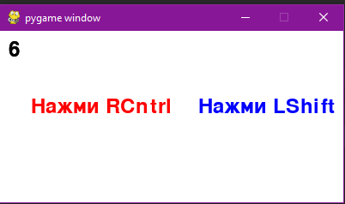
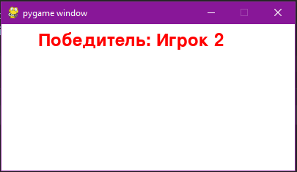
Первая игра-Кликер
Игра заключается в том чтобы за определенное время накликать на клавиши большее число раз. Каждый из игроков жмет на свою кнопку. Возможна ничья.

Slide 5
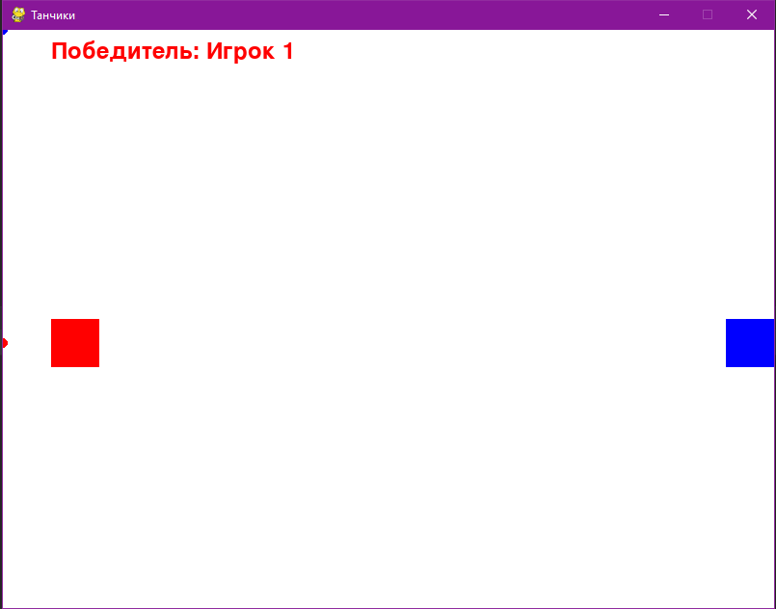
Вторая игра-Танчики
У каждого игрока есть свой танчик которым он управляем с помощью WASD. Задача попасть своим выстрелом в противника используя пробел и ENTER.

Slide 6
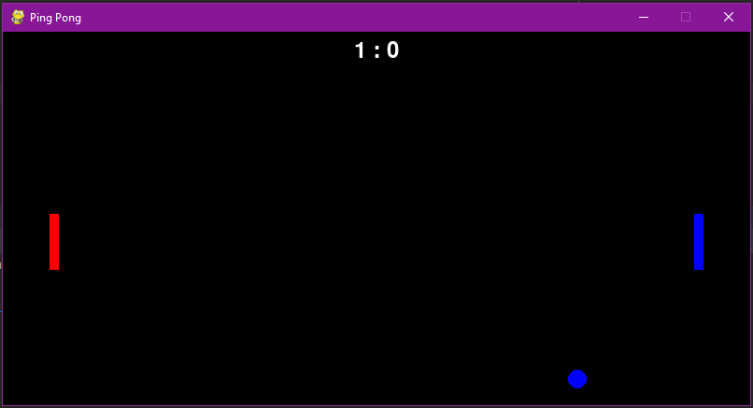
Третья игра-Игра в шарики
Смысл игры заключается в том чтобы вовремя подставить платформу под летящий шарик, тем самым отбив его. Шарик подсвечивается тем цветом от которого он был отбит. Присутствует счет попаданий в зону игрока. Также с каждым ударом скорость шарика увеличивается пока не достигнет максимальной.

Slide 7
Техническая часть
Библиотеки: pygame, sys, sqlite3, time, random
Классы: Player(), Button()

Slide 8
Диаграмма кода
films_bd
Items
money

Slide 9


Кому и когда нужна наша игра?
Данная игра может превратить ваш скучный урок информатики в школе в интересное соперничество с другом.

Slide 10
Что ещё будет добавлено?(пока не реализовано)
Музыка
Выбор фона
Покупки
Рейтинг побед и поражений
Применение большего количества клавиш

